Slide 1
UNIVERSIDAD PRIVADA DEL NORTE / UAIN1288P
MedicRural-PE
ESTADO DE INVENTARIO
Del registro de productos a una decisión clara:
¿qué hace falta reponer primero?
Guantes
05 / 30
Paracetamol
08 / 20
Jeringas
16 / 10
Java + Swing
Orientado a objetos
Funcional + eventos
Datos ilustrativos
Jeremy Farfan · German Flores · Eduard Gozme · Sebastian Huaman · Gonzalo Portillo
Docente: Williams Alfonso Chullo Villagaray · 2026-II
Notes:
Portada. Presentar el proyecto como un prototipo de inventario. No es un sistema clínico ni contiene información de pacientes. Introducción muy breve antes de explicar el problema.

Slide 2

01 · EL PROBLEMA
Una lista no siempre muestra qué atender primero
Imaginemos un pequeño inventario con tres productos.
Guantes descartables
Atención
5 disponibles / mínimo 30
Faltan 25
La pregunta clave
Paracetamol
Atención
8 disponibles / mínimo 20
Faltan 12
¿Qué producto necesita atención y cuál tiene mayor faltante?
Jeringas
A tiempo
16 disponibles / mínimo 10
Stock suficiente
Necesitamos registrar, detectar críticos y ordenar las necesidades de reposición.
MedicRural-PE · UAIN1288P
01 / 09
Notes:
Estos números son un ejemplo para entender el problema, no resultados de una clínica real. Guantes: 5 frente al mínimo 30, faltan 25; paracetamol: 8 frente a 20, faltan 12; jeringas: 16 frente a 10, no requiere atención por mínimo. La idea principal es pasar de mirar una lista a saber qué hace falta primero.

Slide 3
02 · LA SOLUCIÓN
MedicRural-PE permite realizar siete funciones
Las agrupamos en tres tareas fáciles de recordar.
Registrar y gestionar
Detectar y priorizar
Resumir existencias
RF01
Registrar producto
RF04
Detectar stock crítico
RF07
Ver un resumen
RF02
Consultar inventario
RF05
Mostrar solo críticos
Productos registrados
Recursos críticos
Total de unidades
RF03
Actualizar cantidad
RF06
Ordenar por faltante
RF significa Requerimiento Funcional: una acción que el programa debe poder realizar.
MedicRural-PE · UAIN1288P
02 / 09
Notes:
Esta diapositiva responde qué hace el programa. RF significa Requerimiento Funcional. El usuario puede registrar, ver y actualizar; el programa reconoce stock bajo, muestra los críticos, los ordena según el faltante y presenta un resumen. No es necesario explicar métodos Java aquí.

Slide 4
03 · DISEÑO
Cada decisión responde a una necesidad
Lo que pedía el caso determinó cómo organizamos el software.
CÓDIGO
NECESIDAD O RESTRICCIÓN
DECISIÓN TOMADA
Registrar y actualizar
Inventario + RecursoFactory
RF01 / RF03
Un lugar para guardar y crear registros
Reconocer faltantes
esCritico() + AnalizadorInventario
RF04–RF06
Mostrar y ordenar lo que requiere atención
Usar aplicación local
Java OpenJDK + Swing
RD01
Una ventana de escritorio con botones
Mantener alcance simple
Lista en memoria + datos ficticios
RD02 / RD03
Sin base de datos ni registros de personas
Facilitar cambios futuros
Separar interfaz, inventario y análisis
RD04
Cada parte tiene una responsabilidad
RF = requerimiento funcional · RD = restricción de diseño (una condición que decidimos respetar)
MedicRural-PE · UAIN1288P
03 / 09
Notes:
Esta es la diapositiva más alineada con el criterio 2.1: cada decisión de diseño está conectada con un requisito o restricción. RD es Restricción de Diseño. RD02 significa trabajar en memoria y RD03 no usar datos personales: facilitan el prototipo pero los registros se pierden al cerrar. RD04 pide separar responsabilidades. No dediquemos tiempo a definir tecnicismos innecesarios.

Slide 5
04 · PARADIGMAS
Tres formas de programar que se complementan
No son tres programas: son tres maneras de resolver partes del mismo sistema.
Orientado a objetos
Funcional
Orientado a eventos
Cada producto tiene datos y reglas.
Analizamos una lista de recursos.
El usuario decide cuándo actuar.
Medicamento e InsumoMedico comparten lo esencial de RecursoMedico.
filter selecciona críticos; map y reduce ayudan a sumar cantidades.
Al hacer clic, Swing activa el método correspondiente.
Un clic → se consulta un objeto → se analiza la colección → se muestra el resultado
MedicRural-PE · UAIN1288P
04 / 09
Notes:
POO: clases y objetos, como un producto con código, nombre y stock. Funcional: analizar la lista con operaciones como filter. Eventos: el programa reacciona cuando el usuario pulsa un botón. Ejemplo completo: Ver críticos llama al analizador, que evalúa los objetos y presenta la tabla. Los tres enfoques están presentes en el código.

Slide 6
05 · ORGANIZACIÓN INTERNA
¿Cómo se comunican las partes del programa?
Un mapa simplificado de las clases reales.
FrmMedicRural
Inventario
RecursoMedico
Ventana y botones
Registra y actualiza
Datos y reglas comunes
RecursoFactory
AnalizadorInventario
Medicamento
InsumoMedico
Crea medicamentos e insumos
Filtra, ordena y resume
Singleton:
un inventario compartido
Factory:
un lugar para crear productos
MedicRural-PE · UAIN1288P
05 / 09
Notes:
El dibujo simplifica el UML completo del informe. FrmMedicRural es la ventana y conecta con Inventario y AnalizadorInventario. Inventario conserva los objetos RecursoMedico. Medicamento e InsumoMedico heredan datos y reglas de la clase abstracta RecursoMedico. Abstracta significa que es la base compartida, no un producto que creamos directamente. Singleton hace que Inventario.getInstancia() devuelva la misma instancia. Factory agrupa la creación de subtipos en RecursoFactory.

Slide 7
06 · REGLA Y CÓDIGO
Primero entendemos la regla; luego vemos Java
Ejemplo: si quedan 8 unidades y el mínimo es 20, el producto es crítico.
Paracetamol
Regla en RecursoMedico
8
de 20 unidades mínimas
Y para encontrar solo los críticos:
CRÍTICO
Faltan 12 unidades
map
toma las cantidades
reduce
las suma para obtener el total
MedicRural-PE · UAIN1288P
06 / 09
Notes:
Sin ver código, 8 es menor que el mínimo 20, por eso es crítico; el faltante son 12 unidades. En Java <= significa menor o igual. El método esCritico() devuelve verdadero o falso. filter conserva los productos cuya regla es verdadera. map toma un dato de cada producto, como el stock. reduce suma esos datos. sorted también ordena los críticos por faltante, pero no es necesario detenernos en su sintaxis.

Slide 8
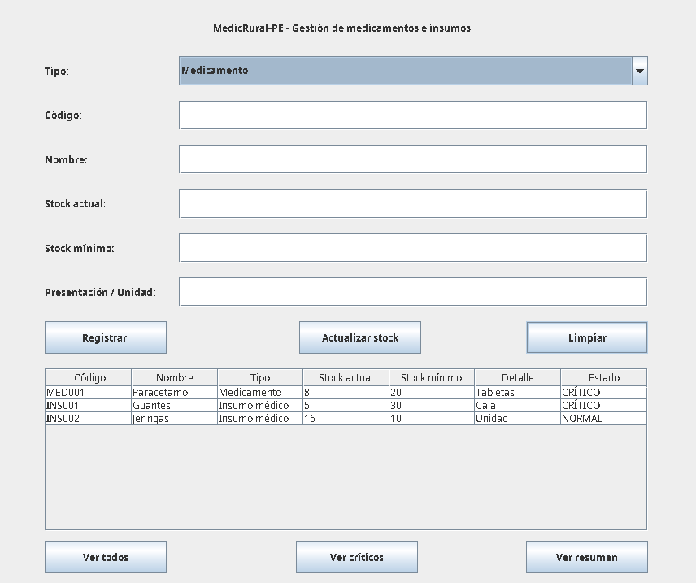
07 · INTERFAZ DE ESCRITORIO
¿Qué sucede cuando presionamos un botón?
Esta es la aplicación Java Swing ejecutándose con registros ficticios.
1
La persona hace clic
Por ejemplo: «Ver críticos».
2
Java ejecuta una acción
El botón activa su método.
3
El resultado aparece
La tabla muestra los recursos críticos.
Captura real del prototipo · Datos ficticios
Si un dato es inválido, aparece un aviso.
MedicRural-PE · UAIN1288P
07 / 09
Notes:
Se trata de una captura real del programa Java Swing, con tres registros ficticios creados para visualizar la tabla. Swing es la biblioteca gráfica de Java; NetBeans es el entorno de desarrollo y la JVM es la máquina virtual que ejecuta Java. En este flujo, al pulsar Ver críticos se dispara un evento; el handler llama al analizador y la tabla se actualiza. El programa muestra avisos por cantidades incorrectas o códigos repetidos.

Slide 9
08 · COMPROBACIÓN
Tres pruebas automáticas respaldan funciones clave
JUnit compara un resultado real con el resultado que esperábamos.
Stock crítico
OK
3 / 3
10 unidades ≤ mínimo 20
Código duplicado
casos aprobados
OK
No permite registrar dos veces TEST001
Prioridad de faltantes
No significa que toda la aplicación esté probada.
OK
25 unidades faltantes antes que 12
Ahora lo mostramos en NetBeans: módulo funcionando + ejecución de una prueba JUnit.
MedicRural-PE · UAIN1288P
08 / 09
Notes:
Las tres pruebas están en el proyecto y sus XML registran 1 test y cero errores para cada clase: RecursoMedicoTest, InventarioTest y AnalizadorInventarioTest. Primer caso: un producto con 10 y mínimo 20 se considera crítico. Segundo: dos recursos con el mismo código TEST001 causan una excepción controlada. Tercero: el faltante 25 se ordena antes que el de 12. La prueba automatizada NO cubre toda la GUI. En este momento realizar la demostración en vivo en NetBeans y enseñar una prueba JUnit; reservar unos cuatro minutos.

Slide 10
09 · CIERRE
¿Qué logramos y qué mejoraríamos?
Un prototipo pequeño, pero con decisiones de diseño que podemos explicar y probar.
Lo que funciona
Lo que sigue
Registrar y actualizar existencias
Guardar información al cerrar el programa
Detectar y ordenar recursos críticos
Ampliar las pruebas de interfaz
Analizar datos y responder a eventos
Preparar controles para un uso real
Lo importante: podemos explicar cómo funciona, mostrarlo en vivo y reconocer sus límites.
MedicRural-PE · UAIN1288P
09 / 09
Notes:
Concluir diciendo que MedicRural-PE resuelve el escenario académico de inventario: registra, consulta, actualiza, analiza y resume. Funciona en memoria, así que al cerrar se pierden los registros; no está listo para implantación clínica. Futuro: persistencia y pruebas más amplias, siempre manteniendo la seguridad y el alcance apropiado. Preguntas: todos deben explicar cualquiera de estas partes.

Slide 11
FUENTES Y EVIDENCIAS
Referencias
Guía y rúbrica oficial
Universidad Privada del Norte. (2026). Desafío UAIN1288P [Documento del curso].
Código y pruebas reales
Equipo MedicRural-PE. (2026). MedicRural-PE [Código Java, UML y pruebas JUnit].
Informe del equipo
Equipo MedicRural-PE. (2026). Informe técnico final MedicRural-PE [Documento académico].
Repositorio del proyecto: github.com/Eduard-Gozme/MedicRuralPE
MedicRural-PE · UAIN1288P
Notes:
Las fuentes principales de esta presentación fueron la guía de evaluación del curso, el informe técnico del equipo y el código Java real junto con sus tres pruebas JUnit. Estas referencias son fuentes del propio proyecto y no afirman haber realizado estudios externos.

